Slide 1


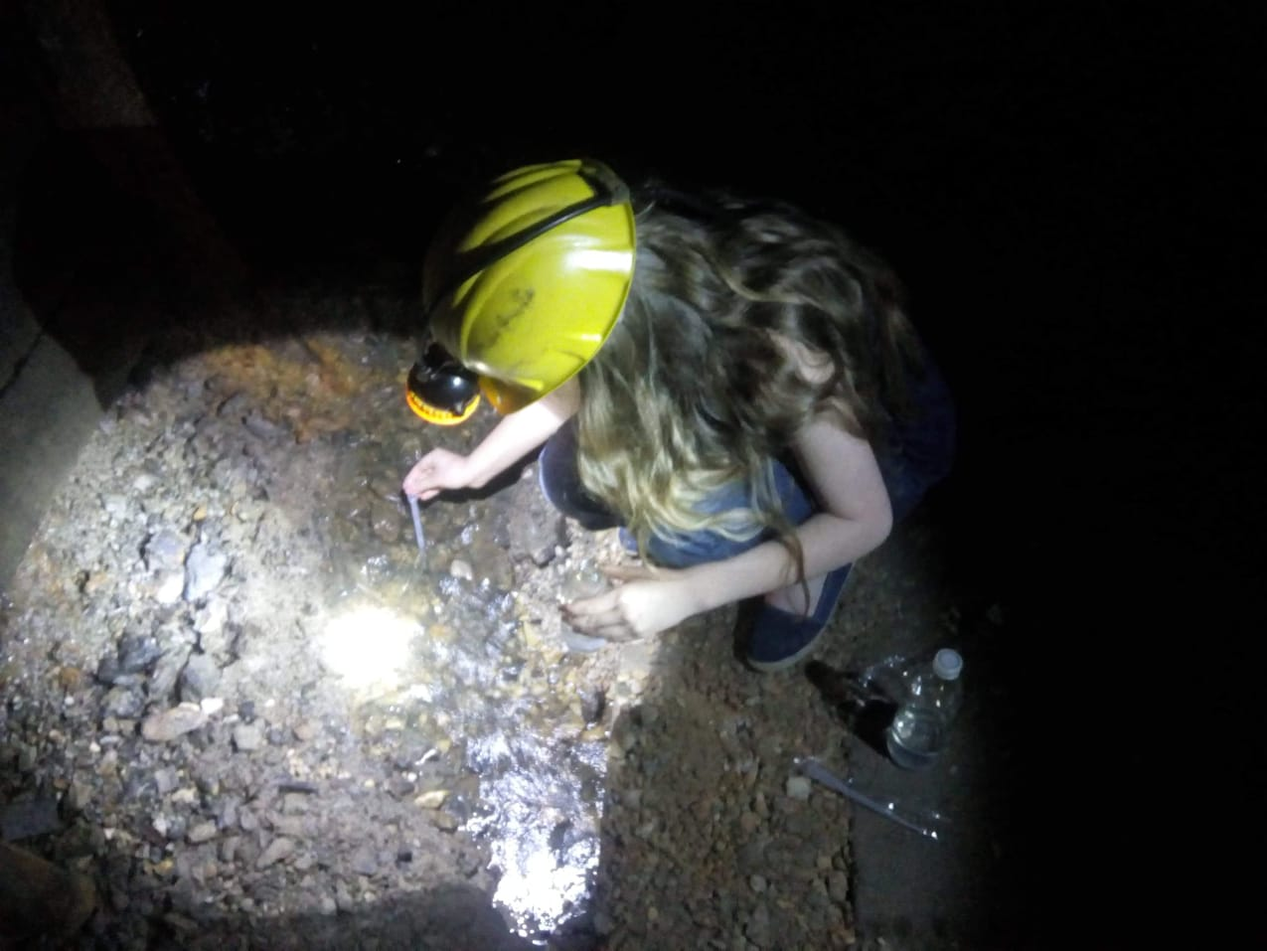
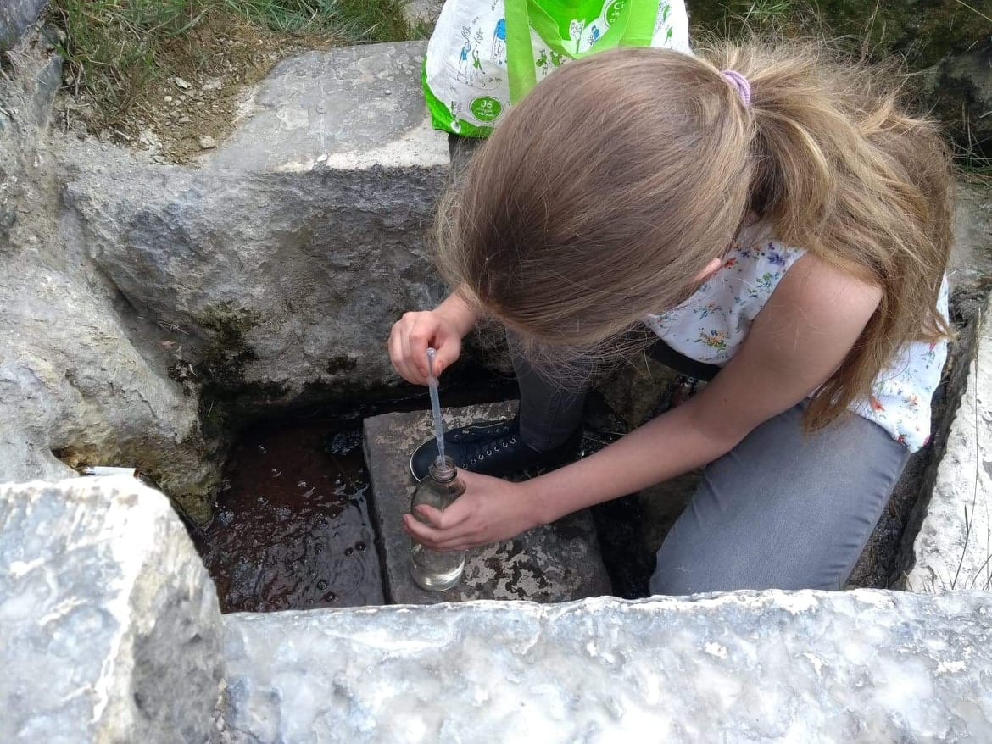
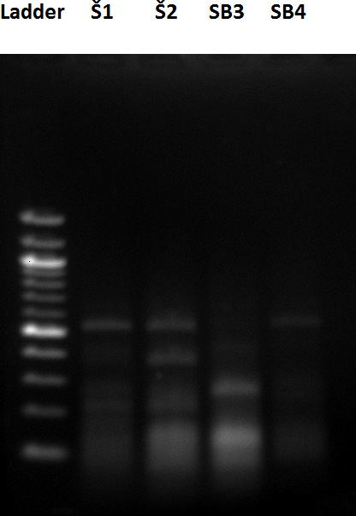
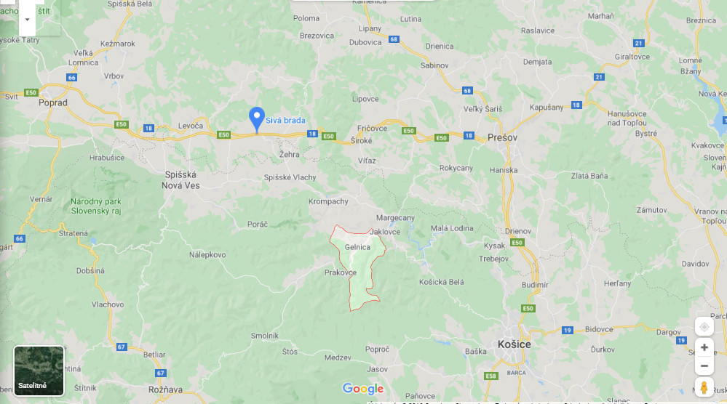
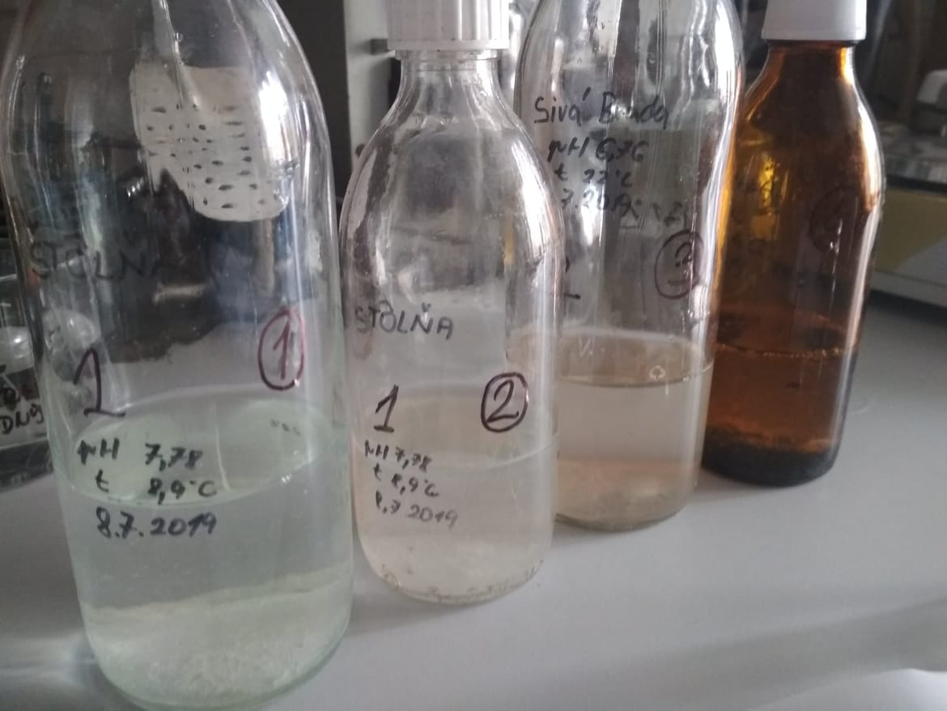
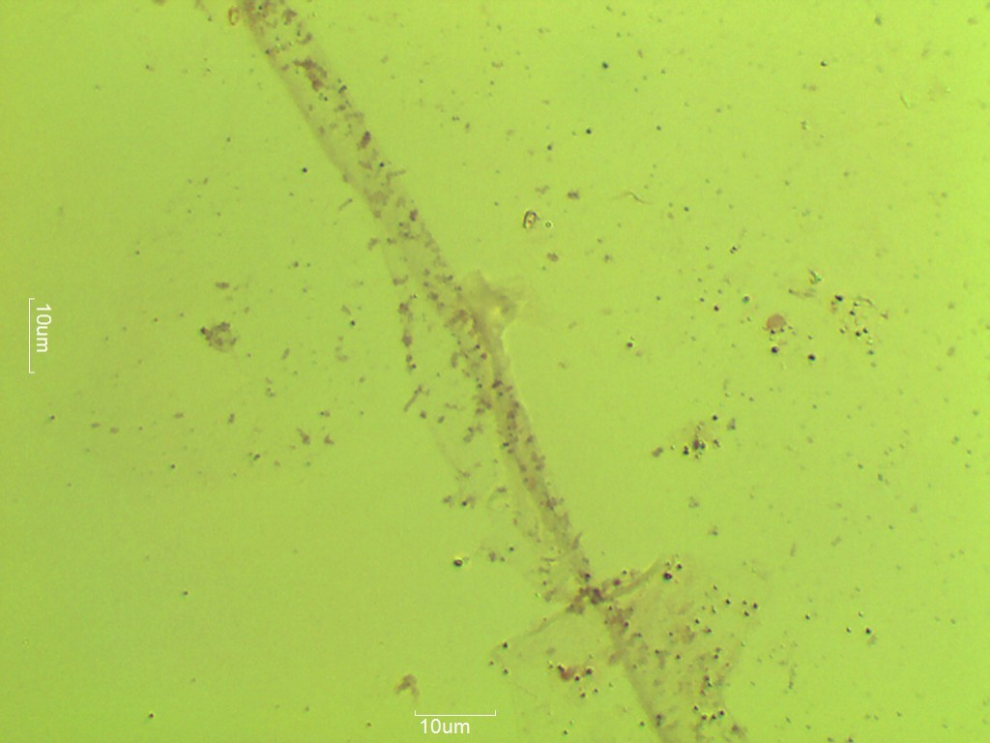
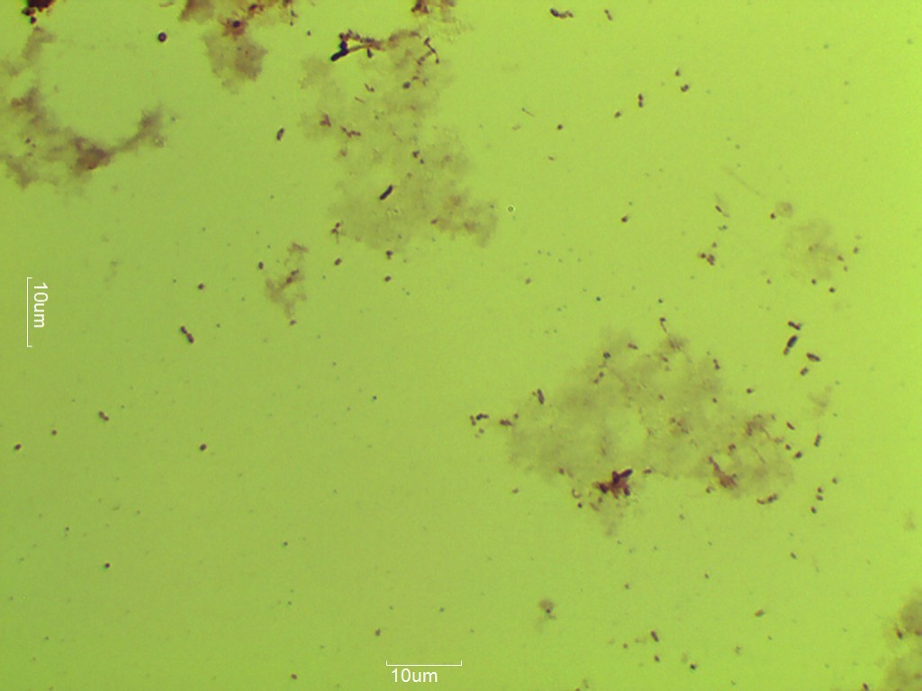
Síru oxidujúce baktérie
Gymnázium Gelnica, SNP 1, 056 01 Gelnica
Katarína Nalevanková
Práca Síru oxidujúce baktérie sa zaoberá prítomnosťou sírnych baktérií vo vzorkách vody odobratých z pre verejnosť prístupnej banskej štôlne Jozef v Gelnici v oblasti Turzovskej doliny a prameňa travertínovej kopy Sivá Brada blízko Spišského Podhradia. Realizácia experimentov a analýz práce bola uskutočnená v laboratóriách Prírodovedeckej fakulty Univerzity Pavla Jozefa Šafárika a Slovenskej akadémie vied v Košiciach a boli realizované v mesiacoch júl - október 2019. Samotnej práci predchádzala príprava kultivačného tiosíranového média (pH = 7,43) a naočkovanie už spomínaných odobraných vzoriek, ktoré sme kultivovali po dobu jedného mesiaca v rôznych podmienkach, než bola pôvodná teplota ich prirodzeného prostredia. Vzorky boli kultivované pri teplote 22 a 12 stupňov Celzia. V médiách narástli kolónie baktérií bielej farby, až na jednu vzorku sfarbenú do ružova. Po náraste kolónií sme baktérie izolovali a podrobili gramovému farbeniu. Rozkladu enzýmami BsuRI /Buffer R a MsPI + BsuRI /Buffer R predchádzala samotná izolácia DNA a elektroforéza. V oboch skúmaných vzorkách sme potvrdili prítomnosť síru oxidujúcich baktérií, ktoré sa odoslali na sekvenovanie do Nemecka z dôvodu ich presnejšieho určenia.
Ciele
Metodika práce
izolovať a kultivovať baktérie prítomné v štôlni Jozef po banskej ťažbe v Gelnici a zo sírneho prameňa Sivá brada
Izolovať totálnu DNA z narastených kolóńií
Enzýmovo ich rozložiť
formulovať záver z experimentov
experimenty realizované v mesiacoch jún - október 2019,
vzorky zo štôlne boli odobrané 9.7.2019 a z prameňa Sivá Brada 10.7.2019 do tiosíranového média (pH=7,43)
gramové farbenie narastených kolónií
Izolácia totálnej DNA
množenie génov – 5x MIX
elektroforéza – skúmanie izolovanej DNA
rozklad enzýmami – BsuRI /Buffer R a MsPI + BsuRI /Buffer R
Ciele práce
Výsledky
Obr. Naočkovanie vzorky zo Štôlni Jozef
Obr. Naočkovanie vzorky z prameňa Sivá Brada
Obr. Izolovanie totálnej DNA
Obr. Rozklad enzýmami MsPI+BsuRI/Buffer R
Obr. Mapa prameňa Sivá Brada a Gelnice
Obr. Narastené sírne kolóńie
Obr. Rozklad enzýmom BsuRI/Buffer R
Záver
.
Obr. Gramovo zafarbená vzorka Šťôlňa 2
Obr. Gramovo zafarbená vzorka Sivá Brada 3

